Slide 1
আজকের পাঠে সবাইকে স্বাগত

Slide 2
শিক্ষক পরিচিতি
মল্লিকা সাহা
প্রধান শিক্ষক
চৈতাব সপ্রাবি
সদর, নরসিংদী

Slide 3
পাঠ পরিচিতি
শ্রেণিঃ৫ম
বিষয়ঃবাংলাদেশ ও বিশ্বপরিচয়
পাঠ শিরোনামঃআমাদের মুক্তিযুদ্ধ
পাঠ্যাংশঃমুক্তিযুদ্ধে সামরিক বাহিনী
সময়ঃ৩৫ মিনিট

Slide 4
শিখনফল
১৪.২.১
মুক্তিযুদ্ধে সাধারণ মানুষের অংশগ্রহণ ও আত্মত্যাগের কথা বর্ণনা করতে পারবে।

Slide 5
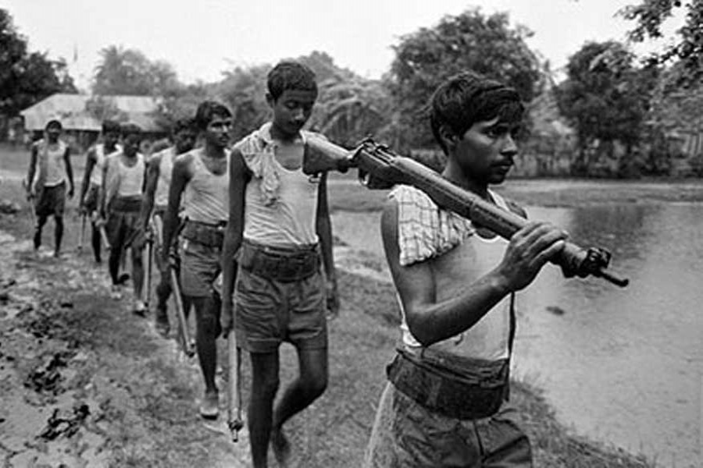
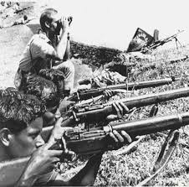
উপরের ছবিতে কি দেখতে পাচ্ছ?

Slide 6
আজকের পাঠ
মুক্তিযুদ্ধে সামরিক বাহিনী

Slide 7
পূর্বজ্ঞান যাচাই
# মুক্তিযুদ্ধ শুরু হয়েছিল কবে?
# মুক্তিযুদ্ধের কয়েকটি কারণ বল।

Slide 8
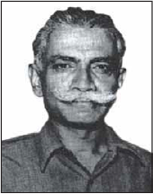
মুক্তিবাহিনীর প্রধান সেনাপতি
জেনারেল মুহাম্মদ আতাউল গণি ওসমানী

Slide 9
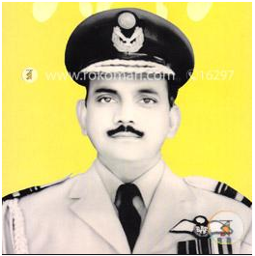
মুক্তিবাহিনীর উপ-প্রধান সেনাপতি
ক্যাপ্টেন এ কে খন্দকার

Slide 10
মুক্তিবাহিনীকে তিনটি ব্রিগেড ফোর্সে ভাগ করা হয়েছিল

Slide 11
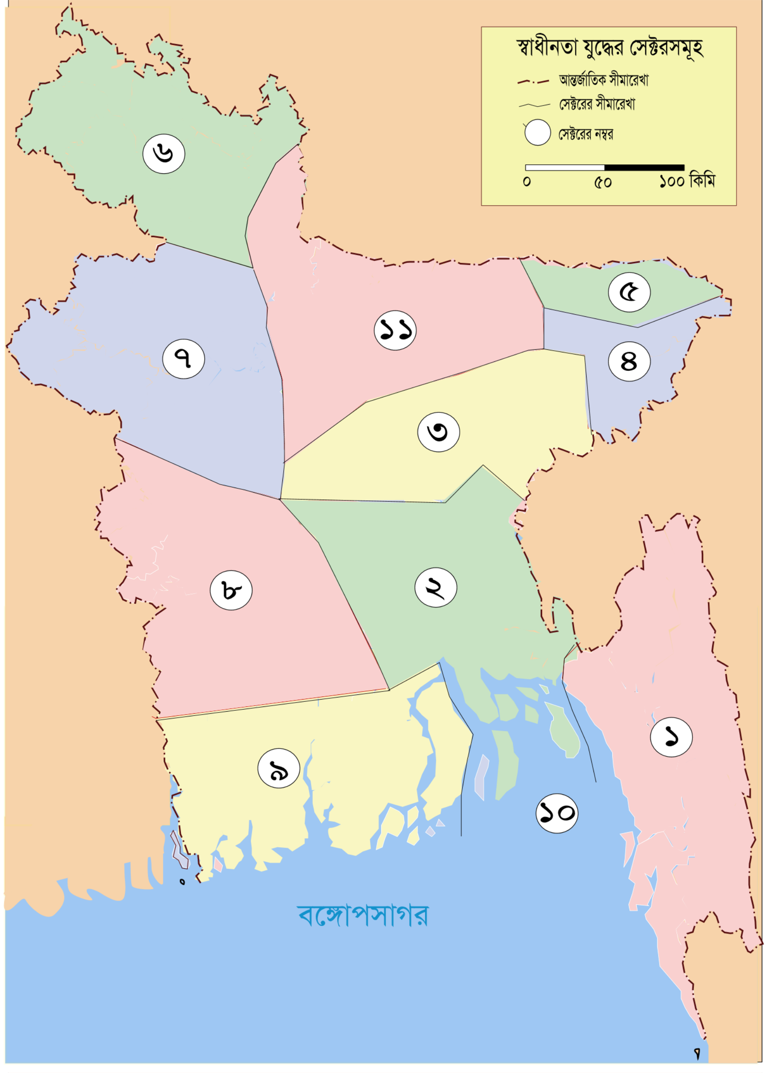
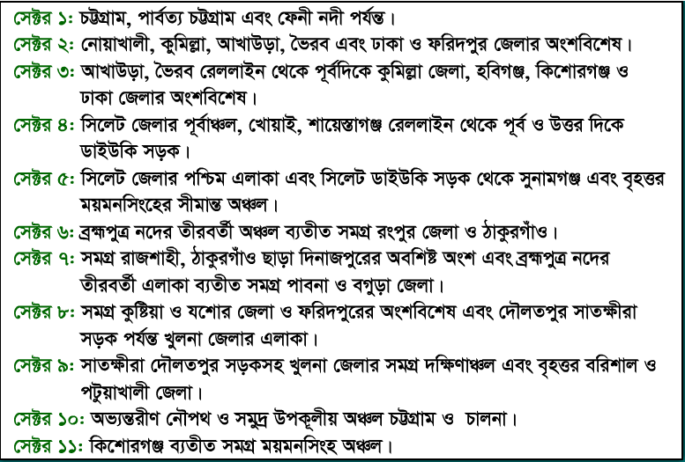
১১টি সেক্টরের বর্ণনা

Slide 12
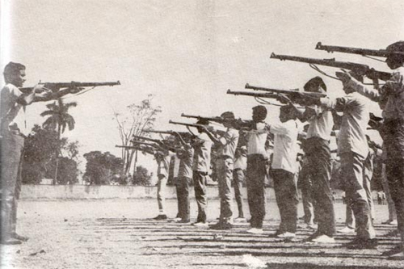
মুক্তিফৌজ
ত্রিশ হাজার নিয়মিত যোদ্ধাদের নিয়ে গঠিত বাহিনীর নাম মুক্তিফৌজ।

Slide 13
একক কাজ
# মুক্তিবাহিনীকে কেন নিয়মিত বাহিনী ও গেরিলা বাহিনীতে ভাগ করা হয়েছিল?

Slide 14
জোড়ায় কাজ
# বাংলাদেশকে কেন ১১টি সেক্টরে ভাগ করা হয়েছিল?

Slide 15
দলীয় কাজ
# তোমার অঞ্চলটি কোন সেক্টরের অধীনে ছিল?

Slide 16
মূল্যায়ন
# সেক্টর ১০ এর প্রধান কাজ কি ছিল?

Slide 17
বাড়ির কাজ
# মুক্তিবাহিনী কীভাবে সংগঠিত হয়েছিল, সে সম্পর্কে একটি অনুচ্ছেদ লিখবে।

Slide 18
ধন্যবাদ সবাইকে

